Slide 1
基于openwrt的WiFi智能小车

Slide 2
1、系统功能概述
通过Android手机/PC客户端控制小车
要实现的功能有：
1、用户的注册、登陆、忘记密码、修改密码
2、对超声波传感器的现场数据实时采集并通过wifi上传，实现小车测距等功能；
3、用摄像头采集视频流，实时显示在手机客户端；
4、构建无线路由器，使用户通过网络利用Android手机控制小车移动、转向、调速以及摄像头舵机的角度；
5、在Android手机界面实现控制模式的修改

Slide 3
2、系统概述
Openwrt
服务器
WiFi
tcp
uart
uart
app
客户端
uart
Stm32 f103
下位机

Slide 4
3下位机主要模块
红外传感
uart
OLED 屏幕
主控芯片
stm32
三色灯
超声波测距模块
云台舵机
电机
l298N

Slide 5
4、总体程序概述
初始化
判断当前模式（switch）
0
1
2
普通app控制模式
串口发来消息
……模式
寻迹模式
命令
命令可读标志改为可读
接收数据
将命令保存
标记有可读命令
解析处理并执行命令

Slide 6
5、跟随模式概述
发送20ms脉冲作为起始信号
超声波模块
打开定时器
记录当前定时器的计数值
Timstr
timend
外部中断
通过计数值得差值计算收到声音时间，并用时间算出距离
记录当前定时器的计数值
根据距离调整状态

Slide 7

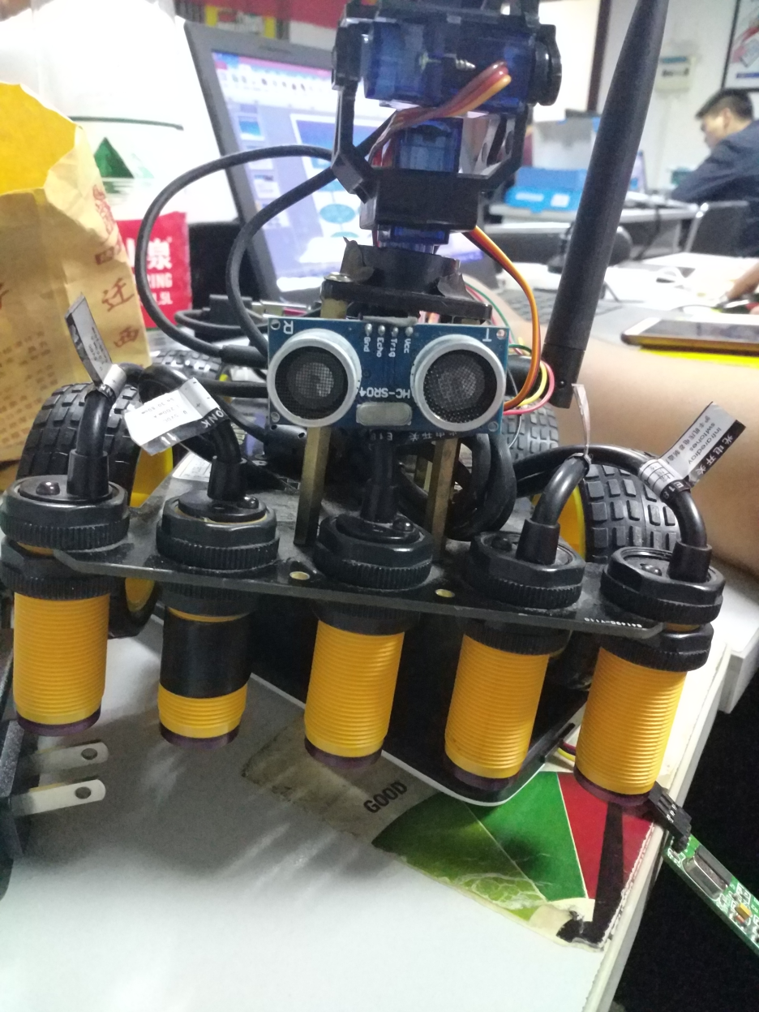
5.2、寻迹模式概述
通过红外传感器传回的信息判断状态并作出反应。
采集传感器信息
根据信息处理

Slide 8
谢谢观赏

